Slide 1


«Безопасность дорожного движения вашего ребенка»
«Предметно-развивающая среда в группе для
ознакомления детей с основами ОБЖ»

Slide 2

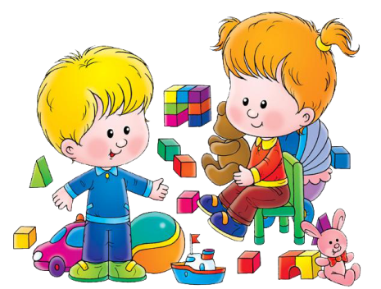
Обеспечение безопасности семьи, а в особенности детей имеет очень важное значение. Именно через ежедневное общение со своим ребенком вы узнаете о проблемах и вопросах, которые волнуют его и, решая с ним его проблемы, помогаете ему научиться правильно вести себя в той или иной ситуации

Slide 3
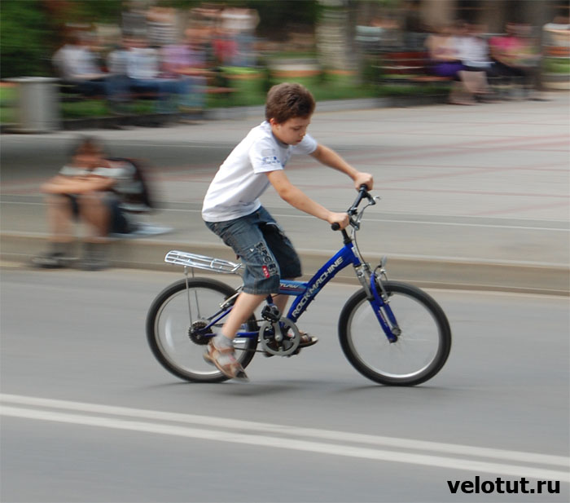
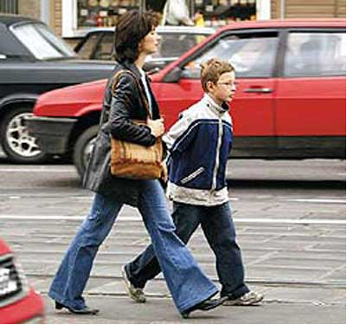
Если ребенок любит кататься на велосипеде или роликовых коньках расскажите, где это можно делать и обязательно напомните основные правила безопасности
Объясните ребенку, что дорогу можно переходить только с взрослыми, держась за руку взрослого;
переходить дорогу надо по переходу спокойным шагом

Slide 4
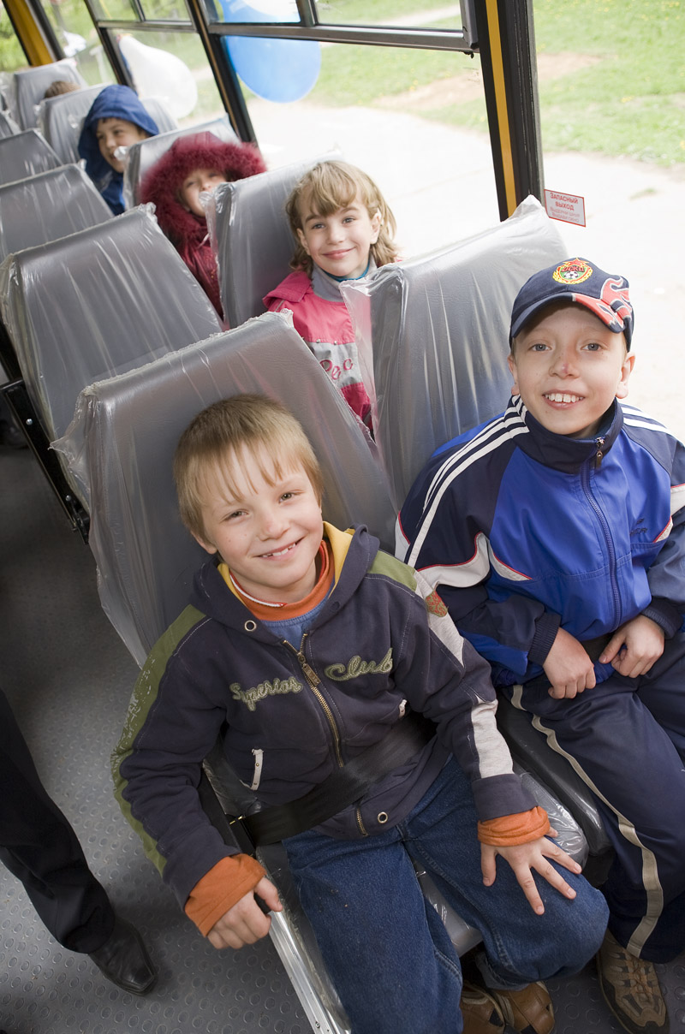
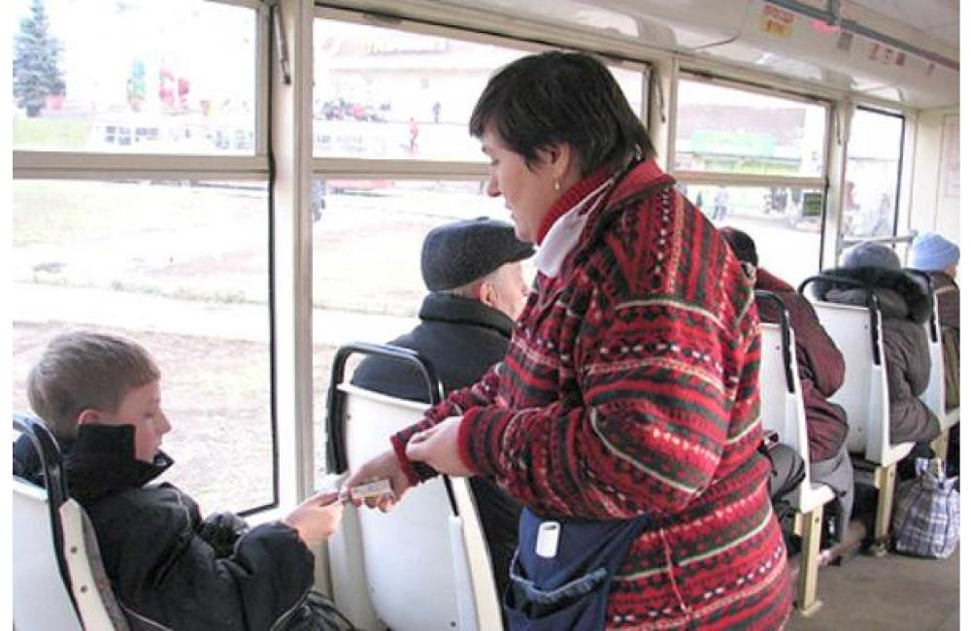
Расскажите ребенку об основных правилах поведения в общественном транспорте

Slide 5
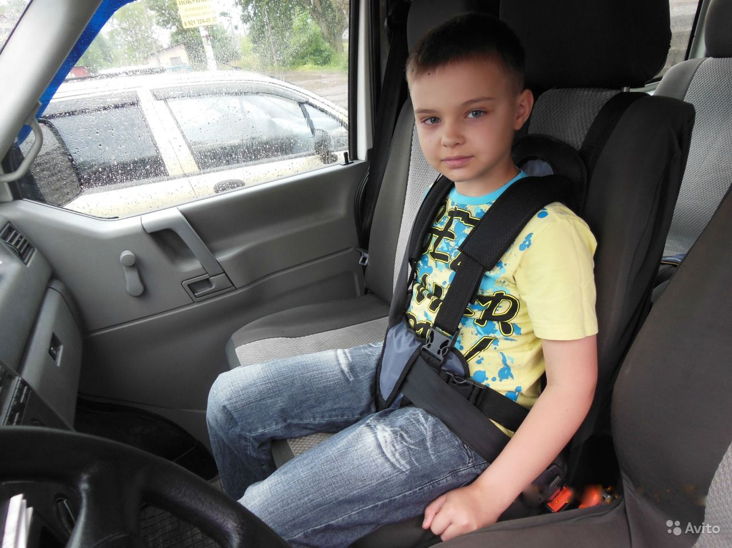
Обязательно пользуйтесь специальным детским автомобильным креслом !

